Slide 1
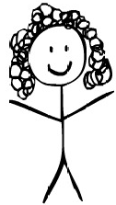
Dan planete zemlje

Slide 2
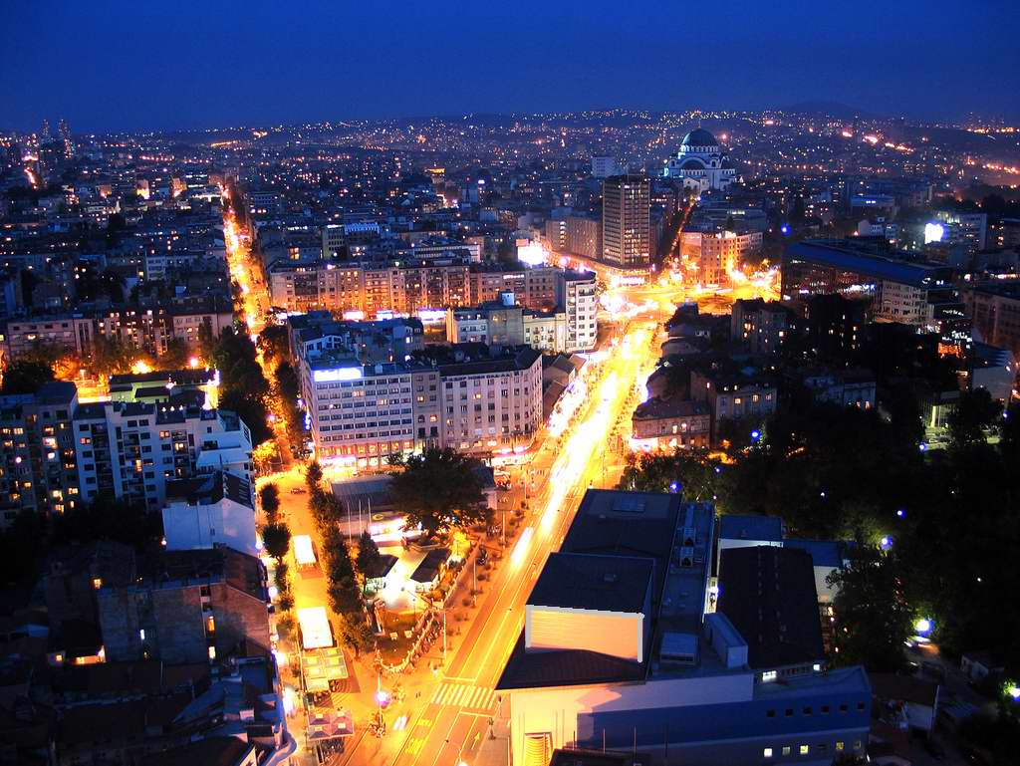
grad
Gradovi su dosta zagađena mesta pre svega zbog urbanizacije, zbog izbuvnih gasova automobila, zbog zagađenog vazduha, postoje dosta fabrika koje takođe zagadjuju vazduh i okolinu svojim otpadom, velika je buka u gradovima, gradovi su dosta osvetljeni...

Slide 3
*Izduvni gasovi
Većina ljudi nije u dovoljnoj meri svesna opasnosnosti po zdravlje iz izduvnih gasova. Prema proceni u tim izduvnim gasovima postoje sledeći gasovi:
CO2 - ugljen-dioksid
CO - ugljen-monoksid
HC - ugljovodonici
O2 - kiseonik
NOx – oksidi azota

Slide 4
*Fabrike
Fabrike dosta zagađuju vazduh i okolinu. Fabike su povezani sa proizvodnjom proizvoda koji zahtevaju korišćenje više različitih materijala. Hemikalije, toplota i otpad treba da budu uklonjeni iz fabrike. Sve to izlazie iz nekih otvora, dimljaka...i zagađuju sredinu. Fabrike svoj otpad bacaju u reke ili na nekom mestu pored fabrike ne mareći za to da li nekome to ugrožava život.

Slide 5
*Buka
Buka je neželjeni zvuk. Buka veća od 40 fonova šteti ljudima i okolini što može dovesti do trajnog oštećenja sluha, povećanje krvnog pritiska, agresije, umora, onemogućava koncentrisanost na neki posao, može dovesti do nervnog rastrojstva, srčanih oboljenja, problema sa varenjem, preranog starenja i u 30% slučajeva skraćuje život stanovnika velikih gradova. Sve što je glasnije od normalnog razgovora je za organizam opterećenje. Najstrašnija posledica buke jeste nesanica.
*Uzročnici buke:

Slide 6
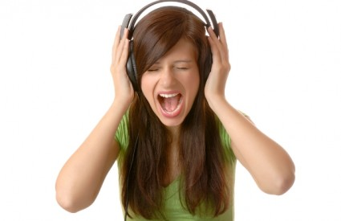
- Trubenje automobila
- Galasna muzika
- Radio i TV
itd.

Slide 7
*Svetlost
Svetlost dosta razdražuje oči i čini ih umornim. Smenjivanje svetlosti i mraka umara oči zbog toga što u mraku se zenice šire, a na svetlosti skupljaju pa se time zamaraju očni mišići. Svetlost takođe utiče i na vid čoveka.

Slide 8
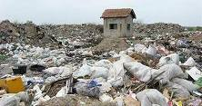
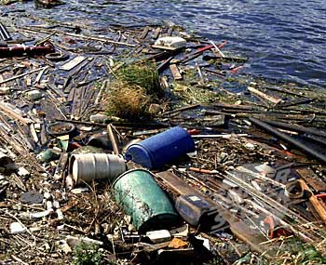
*Otpad
Ljudi nesvesno bacaju otpad gde god stignu, bilo da je to reka, livada, ulica, šuma ... pritom ne mareći šta se sa tim otpadom dalje dešava i koliko će taj jedan papirić naneti štetu okolini. Otpad je veoma opasan pre svega što se uništava prirodu, šteti okolini, zagadjuje je, može dovesti do razvijanja nekih opasnih bakterija, može takođe doći do još većeg širenja neke bolesti ako je visoka temperatura ...

Slide 9
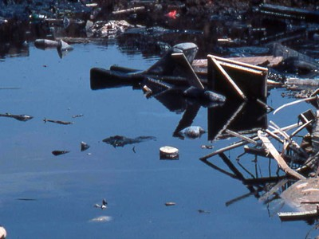
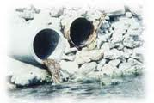
*Zagađena voda
Najveći zagađivači vode jesu prehrambene i tekstilne fabrike i fabrike metala. Većina tih industrija nema dobre filtere i mere pročišćavanja svojih otpadnih voda, pa nepročišćeni materijal izbacuju direktno u neku reku ili vodovod ili pak potok... Zbog tih otrovnih supstanci nastrada živi svet u vodi, ribe, biljke... Takođe i ljudi bacaju razni otpad u vodu, na primer neki metal ili plastične boce, kese...

Slide 10
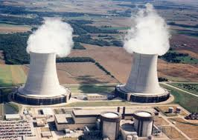
*Nuklearne elektrane
Kod nuklearnih elektrana najveći problem jeste otpad koji se reciklira, ali uvek ostane neki deo koji treba da se čuva jako, jako dugo. Nuklearne elektrane su takođe opasne i zbog radiacije i zbog duma koji uništava ozonski omotač. Kada se neka nuklearka pokvari dolazi do povišavanja temterature što može izazvati pucanje nekog od reakora i samim tim se radiacija dodatno povećava i širi. U nuklearci postoje dosta opasnih čestica koje i te kako mogu uticati na čoveka kao i na njegov život.

Slide 11
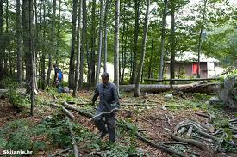
*Seča šuma
Sečom šuma lišavamo prirodu zelenila i uništavamo jednog od pročišćivača vazduha. Takođe umištavamo dom životinja koje su u tim slučajevima primorani da se isele. Od drveća se može napraviti mnogo toga napr. Papir koji će posle neko baciti i zagaditi životnu srednu

Slide 12
PITANJE JE ŠTA MI MOŽEMO UČINITI DA SAČUVAMO PRIRODU ?

Slide 13
NARAVNO DA MOŽEMO !

Slide 14
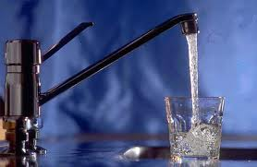
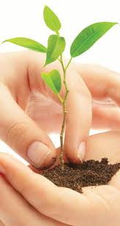
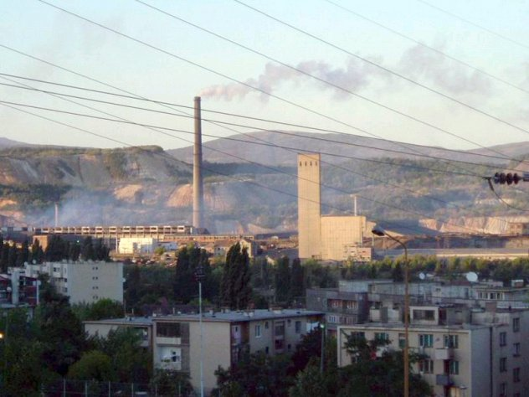
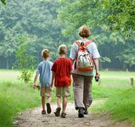
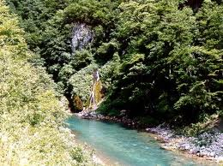
Zatvorićemo česmu kada nam voda nije potrebna
Zasadićemo drvaće da bi se priroda ponovo oživela
Ugradićeno fabrikama pročišćivače
Vožnju automobilom zameniti pešačenjem
Čuvaćemo naše reke

Slide 15
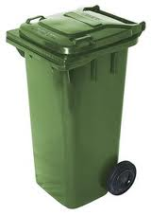
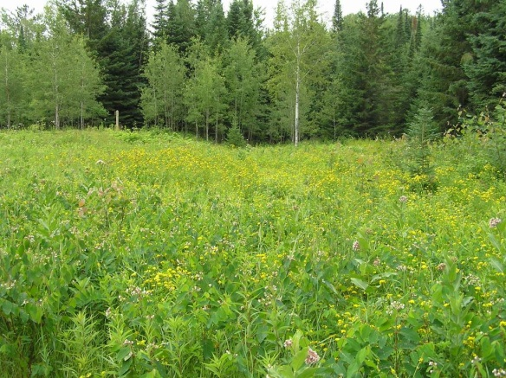
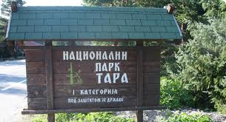
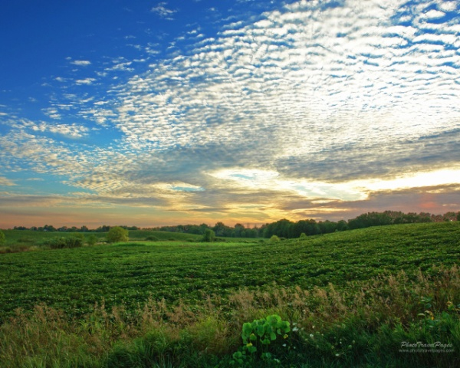
Bacaćemo otpad u korpu za otpadke
Čuvaćemo okolinu
Otvaraćemo nacionalne parkove kako bi smo zaštitili ugrožene vrste
Vodićemo računa o nuklearnim elektranama
I tudićemo se da svaki naš slobodan trenutak provedemo u prirodi

Slide 16
Zato što je priroda dala čoveku jedan jezik, ali dva uva da bi dva puta više slušao nego pričao

Slide 17
-Sara Antić -Tamara Đorić

